Slide 1
الحدث: Event""
هو مجموعه جزئيه من فضاء العينه ويرمز له بالرمز E اي ان جزء من النتائج الممكنه للتجربه العشوائيه وهناك عده انواع من الاحداث .
1-الحدث البسيط(Simple): هو الحدث الذي يشتمل على نتيجه واحده فقط للتجربه (هو الحدث المكون من عنصر واحد مثل
{1}في تجربة القاء حجر النرد

Slide 2
الحدث المركب: " Compound Event"
هو الحدث الذي يحوي على اكثر من نتيجه واحده من نتائج التجربه (هو الحدث المكون من اكثر من عنصر)
مثال: ظهور اعداد فرديه عند رمي النرد مره واحده
اي ان E={1,3,5} هي احداث مركبه
او عدد النقاط من مضاعفات العدد 3 فأن E={3,6} هي احداث مركبه
مثال: رمي قطعه نقود مرتين فأن فضاء العينه يكون S= {HH,HT,TH,TT}

Slide 3
الحدث المستحيل
الحدث المستحيل:يكون الحدث مستحيلا اذا كان الحدث لايحوي اي عنصرا اي يشمل المجموعة الخاليه empty)
مثال : رقم 9 عند رمي الزار مره واحده فأن E={}= ᴓ
الحدث المؤكد: هو الحدث الذي يضم كافة عناصر الفضاء
اي بمعنى E=S.

Slide 4
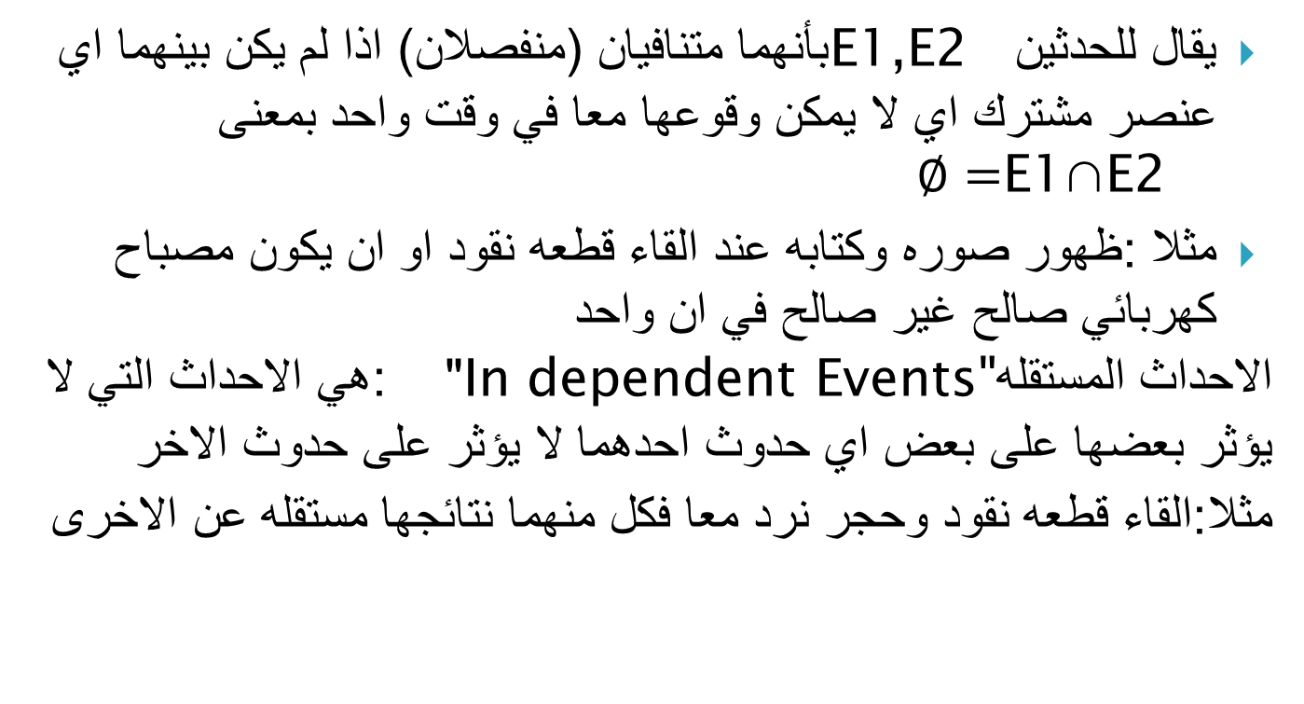
الاحداث المتنافيه وغير مستقله: "Dissjoint Events"
يقال للحدثين E1,E2 بأنهما متنافيان (منفصلان) اذا لم يكن بينهما اي عنصر مشترك اي لا يمكن وقوعها معا في وقت واحد بمعنى $∅=$E1∩E2
مثلا :ظهور صوره وكتابه عند القاء قطعه نقود او ان يكون مصباح كهربائي صالح غير صالح في ان واحد
الاحداث المستقله: "In dependent Events"هي الاحداث التي لا يؤثر بعضها على بعض اي حدوث احدهما لا يؤثر على حدوث الاخر
مثلا:القاء قطعه نقود وحجر نرد معا فكل منهما نتائجها مستقله عن الاخرى

